Slide 1

在线服装订制平台

Slide 2
项目简介
.在这个快节奏的年代,不管是多大的服装品牌,也不论是多么出名的设计师,都无法满足现在人们对服装的个性化需求.因此阿凡提思睿(afanty3d)团队通过长时间刻苦钻研,长期对服装市场的观察,精心设计构建的一个针对80后,90后,00后,甚至是10后对服装个性化需求开发的一个在线服装定制平台.

Slide 3

项目demo

Slide 4
项目前景以及发展愿景
关于前景,我不想多说,我不想跟您讲衣食住行,为什么衣排在第一位,也不想跟您讲自从人类从石器时代开始学会了用树叶遮体,还是因为亚当,夏娃偷吃了禁果,才开始穿衣服,更不想跟您讲淘宝,京东,天猫,等电商平台每年在服装领域的交易额,在或者国际知名大牌,chanel,lv,Gucci等等每年的营业额,利润.这一点您比我的数据更全.
希望满足客户对服装多样化,个性化的需求.
希望引领新的服装文化
希望改变现有的生产关系

Slide 5
项目定位
中高端.
  面向中高端消费者的私人订制.

Slide 6
商业模式
保留

Slide 7
团队成员介绍
成员 | 角色 | 职责
侯春雷 | 发起人 | 全职,构建平台核心,指定短期工作计划,及中长期规划
杨金华 | 技术 | 兼职,负责平台后台技术
李红梅 | 财务及法人 | 兼职,负责公司财会,工商事宜,先任公司法人
庞利英 | 知识产权合伙人 | 兼职,知识产权相关事宜.
杨孝潘 | 技术及运营 | 兼职,后台技术,有较强的市场能力,目前为正式加入项目,正在谈.
时佳 | 服装行业顾问 | 兼职,熟悉服装设计,生成的整个环节,未正式加入,正在发展,但长期支持项目.

Slide 8
项目状态
目前项目有一个简单的demo,希望借助资本的力量,加速进度.

Slide 9
资金需求及用途
300万种子期
以下用途:
  团队建设
  产品完善
  办公费用
  后期制作能力建设
  运营推广费用
  人员工资

Slide 10
New Chapter
英语老师的时代过去了.
工业4.0的时代到来了.
新的生产关系
新的设计模式
新的商业模式
新的消费方式

Slide 11
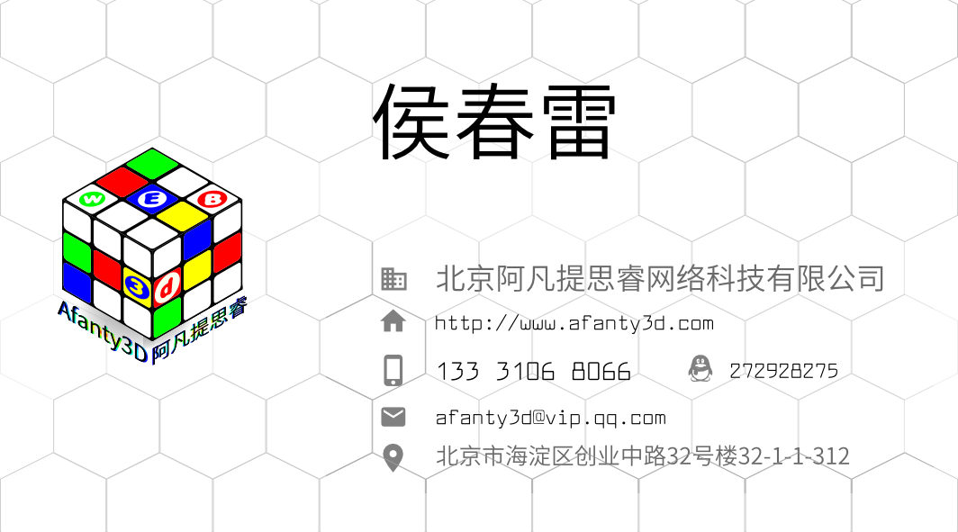
联系方式

